Slide 1

GrammarBot
Кейс от компании picom

Slide 2
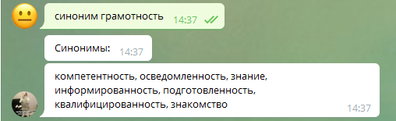
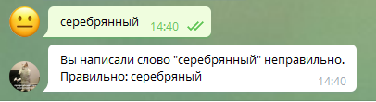
Цель и миссия
Цель: облегчить жизнь тем, кому надо работать с и форматировать русские слова
Миссия: повысить грамотность населения

Slide 3
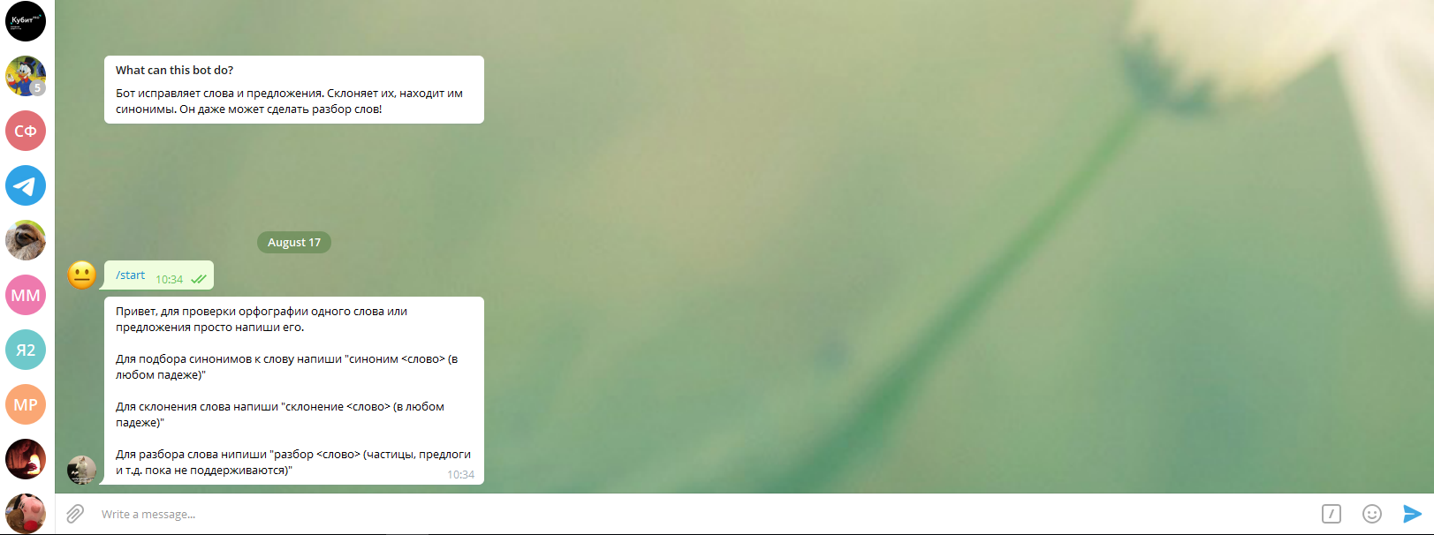
Описание проекта
Мой проект может сам о себе рассказать

Slide 4
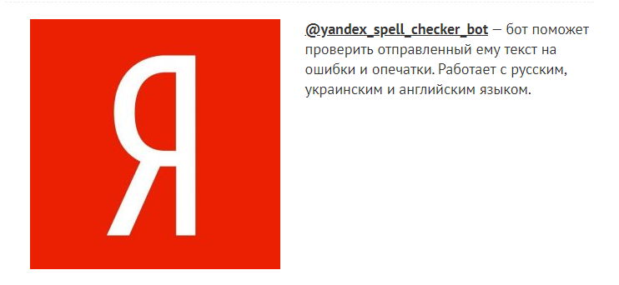
Анализ рынка
Конкуренты на рынке есть:
Несмотря на то, что мой конкурент способен работать с 3-мя языками, по функционалу и пользе @yandex_spell_checker_bot всё же уступает @KubitProBot
В настоящее время, орфография – не самая главная проблема общества. Гораздо важнее
(и надоедливее) – это разборы слов, их склонения и однообразие/повтор. Всё это я включил в функционал бота.

Slide 5


Целевая аудитория
Все, кто умеет пользоваться смартфоном или компьютером (10 – 60 лет)

Slide 6
Смета расходов
40 рублей на проезд
70 рублей на выпечку

Slide 7


Спасибо за внимание!

